Slide 1

Муниципальное общеобразовательное автономное учреждение «Средняя общеобразовательная школа № 24 г. Орска»
«Развитие речи детей дошкольного возраста посредством игровых технологий»
Учитель – логопед I квалификационной категории
Рыжкова Е.Е.

Slide 2

Цель работы - становление начальной коммуникативной компетентности ребенка – его умения решать игровые, учебные, бытовые задачи посредством речи.

Slide 3

Специальные условия для речевого развития детей:
- Психическое и соматическое здоровье ребёнка;
- Нормальные умственные способности;
- Наличие нормальных слуха и зрения;
- Обладание достаточной психической активностью;
- Наличие потребности в речевом общении;
- Полноценное речевое окружение.

Slide 4

Задачи, которые решаются в игре:
- Развитие звуковой и интонационной культуры речи;
- Овладение речью как средством общения и культуры;
- Обогащение словаря;
-Развитие связной речи;
- Формирование грамматически правильной диалогической и монологической речи;
- Предпосылки обучения грамоте;
- Знакомство с книжной культурой;
- Развитие речевого творчества.

Slide 5


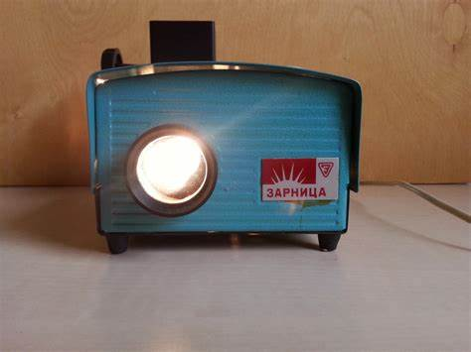


Slide 6
Цель игровых технологий в развитии связной речи – «разговорить» детей, насытить их познавательной информацией, развить психологические процессы растущего дошкольника.

Slide 7

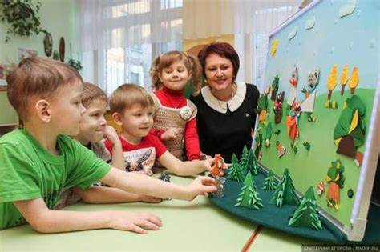

Slide 8
Игровые технологии в речевом развитии:
• Игры для развития фонематического восприятия;
• Игры для коррекции звукопроизношения;
• Игры для развития мелкой моторики;
• Игры для развития связной речи;
• Голосовые и логоритмические игры;
• Игры для профилактики и преодоления нарушений письма и чтения;
• Игры, направленные на развитие пространственного гнозиса.

Slide 9

Игры и игровые упражнения:
1. Пальчиковые игры.
2. Артикуляционная гимнастика
3. Подвижные игры
4. Сюжетно – ролевые игры
5. Настольные игры
6. Народные игры
7. Игры – драматизации
8. дидактические игры
9. Квесты
10. Дыхательная гимнастика
11. Мнемотаблицы
12. Лэпбук
13.Синквейн
14. Кейс – технология

Slide 10

Главное предназначение кейс – технологии - развивать способность анализировать различные проблемы и находить их решение, а также умение работать с информацией.

Slide 11

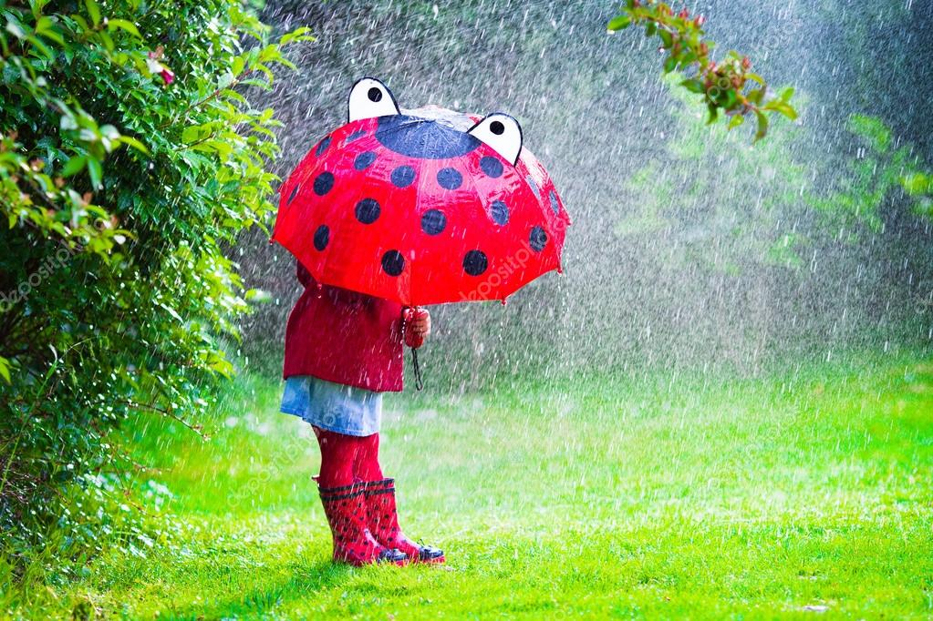
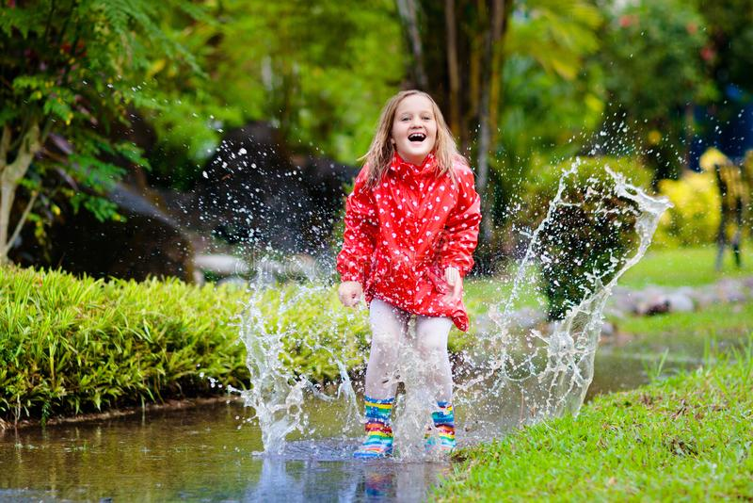
Пример кейс – технологии:
Тема: «Правильно ли ведет себя ребенок?»
Краткий рассказ педагога:
Осенняя погода переменчива: то светит солнце, то сбивает с ног ветер, то моросит дождь. Каждый из вас не раз попадал под осенний дождь.
Вопрос: Давайте подумаем, к чему может привести, если не спрятаться от дождя и намокнуть?

Slide 12
Использование игровых технологий помогает организовать работу интереснее и разнообразнее, помогает поддерживать интерес детей на протяжении всего обучения, оказывает влияние на быстроту запоминания, понимания и усвоения программного материала в полном объёме.

Slide 13

Спасибо за внимание!

